Slide 1
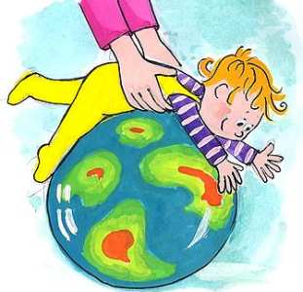
КОНСУЛЬТАЦИЯ ДЛЯ РОДИТЕЛЕЙ
ТОЧЕЧНЫЙ МАССАЖ

Slide 2
Когда лет десять назад кандидат медицинских наук А.А. Уманская предложила свой метод проведения оздоровительного массажа для детей, среди ее коллег-врачей возникло немало споров о его эффективности.
Многим этот метод показался слишком простым, не верилось, что, применяя его по несколько минут в день, можно существенно повысить устойчивость организма к холоду, сырости и прочим неблагоприятным факторам внешней среды, а также к вирусам и микробам.

Slide 3
Точечный массаж – это воздействие на биологически активные точки, расположенные на коже человека. Как известно, кожа – своего рода «броня», защищающая внутренние органы. Под влиянием инфекции, из-за постоянно идущего размножения вирусов в слизистых оболочках дыхательных путей, лор-органов и пищеварительного тракта защитные свойства кожи нарушаются: она становится проницаемой в первую очередь для электромагнитных полей, в окружении которых мы живем.

Slide 4
В кожной «броне» возникает окно, нечто вроде озоновой дыры над Антарктидой, – и тогда в органах, связанных с этими «открытыми» кожными структурами, появляются болезненные изменения, но это теория…
Стимуляция активных точек кожи активизирует выработку в организме собственного
интерферона, который, как известно, является в медицине весьма эффективным противовирусным препаратом и поддерживает адаптационные реакции организма внеблагоприятной экологической обстановке.

Slide 5
Все активные точки объединены в девять зон: основные (2–4, 6–8) сосредоточены в области лица и шеи, дополнительные (1, 5, 9) – сзади, у позвоночника, на передней поверхности грудной клетки и на руках.
Точка 1 связана со слизистой оболочкой трахеи, бронхов, а также с костным мозгом. При массаже этой точки уменьшается кашель, улучшается кроветворение.
Точка 2 связана со слизистой оболочкой нижних отделов глотки, гортани, а также с тимусом (вилочковой железой), регулирующим иммунные функции организма. Массаж этой точки повышает сопротивляемость инфекционным болезням.

Slide 6
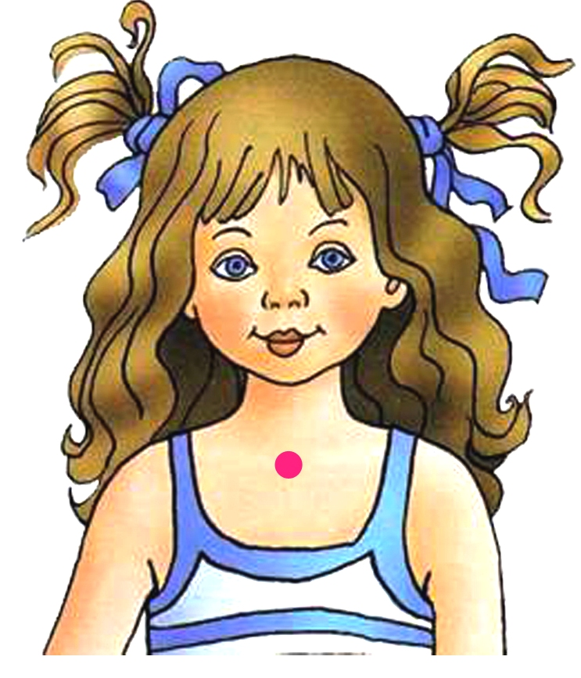
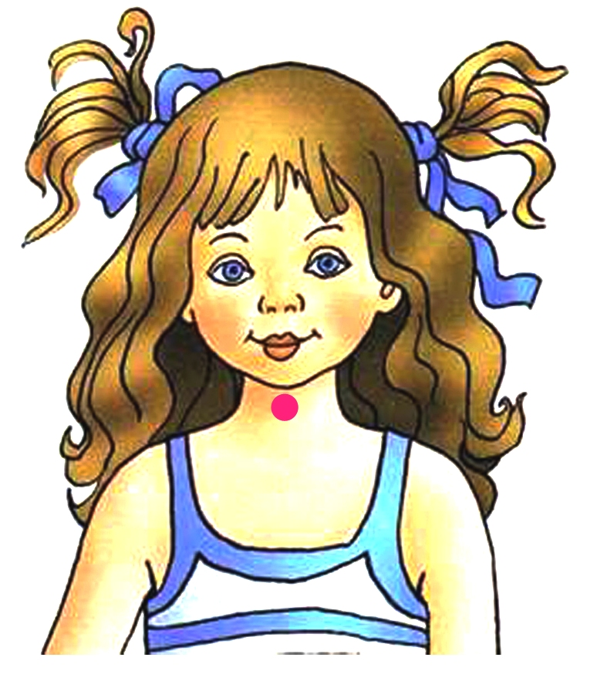
Точка 1 Точка 2

Slide 7
Точка 3 связана с особыми образованиями, контролирующими химический состав крови и одновременно повышающими защитные свойства слизистой оболочки глотки и гортани.
Точка 4 связана со слизистой оболочкой задней стенки глотки, гортани и верхним шейным симпатическим нервным узлом. Массаж этой точки активизирует кровоснабжение головы, шеи, туловища.

Slide 8
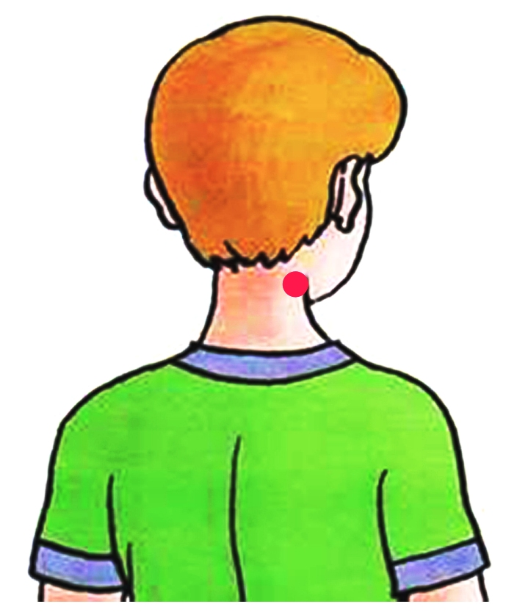
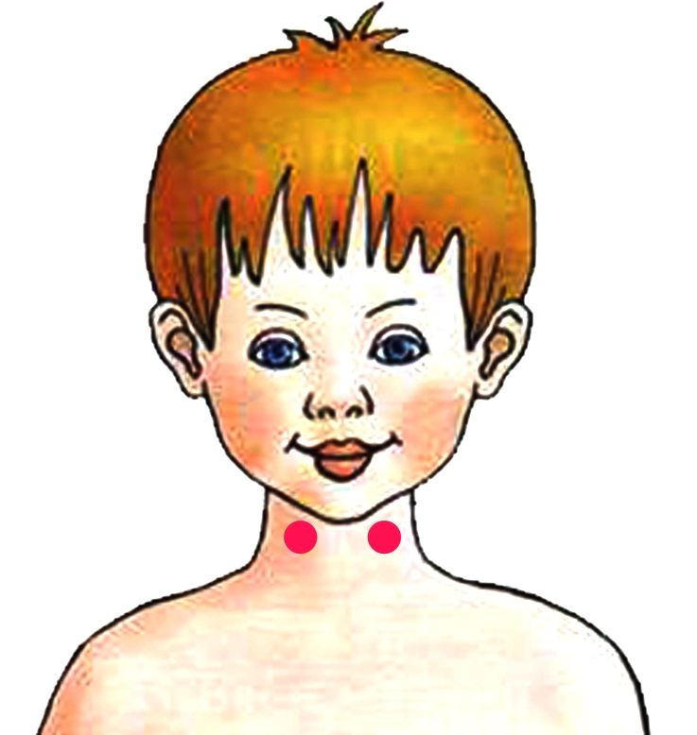
Точка 3 Точка 4

Slide 9
Точка 5 расположена в области VII шейного и I грудного позвонков. Она связана со слизистой оболочкой трахеи, глотки, пищевода, а главное – с нижним шейным симпатическим нервным узлом. Массаж этой точки нормализует деятельность сосудов, сердца, бронхов, легких.
Точка 6 связана с передней и средней долями гипофиза. Массаж этой точки улучшает кровоснабжение слизистой оболочки носа, гайморовых полостей, а главное – гипофиза. Дыхание через нос становится свободным, насморк проходит.

Slide 10
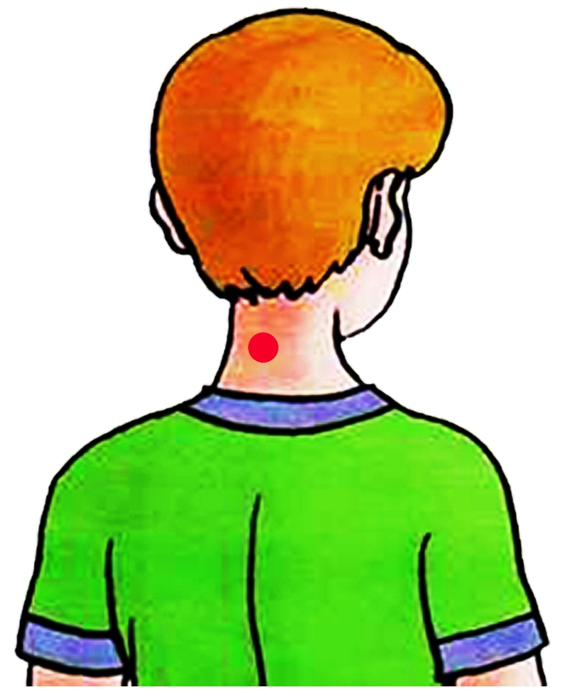
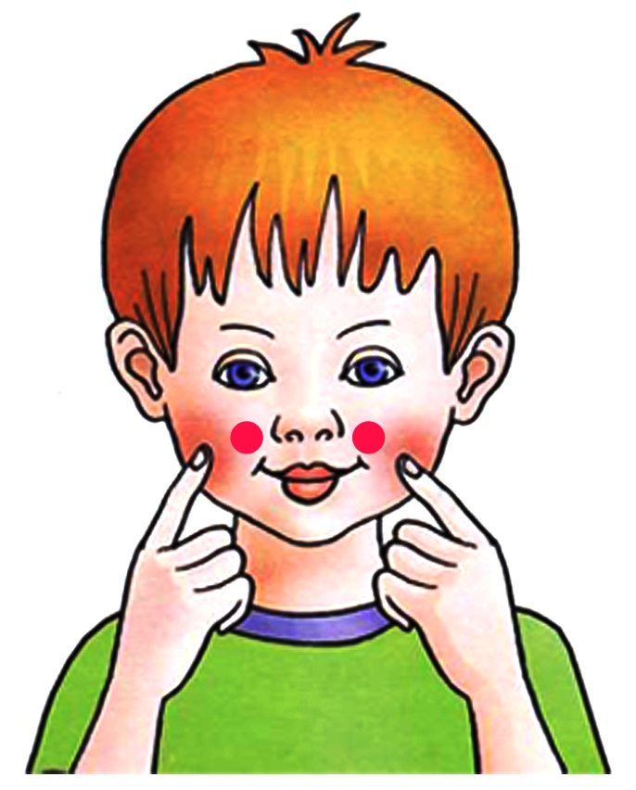
Точка 5 Точка 5

Slide 11
Точка 7 связана со слизистой оболочкой решетчатых образований полости носа и лобных пазух, а также с лобными отделами головного мозга. Массаж этой точки улучшает кровообращение слизистой оболочки верхних отделов полости носа, а также области глазного яблока и лобных отделов головного мозга.
Массаж точки 8 положительно воздействует на орган слуха и вестибулярный аппарат.
Массаж точки 9 нормализует многие функции организма, так как руки человека через шейные отделы спинного мозга и определенные области коры больших полушарий головного мозга связаны со всеми точками, о которых было рассказано.

Slide 12
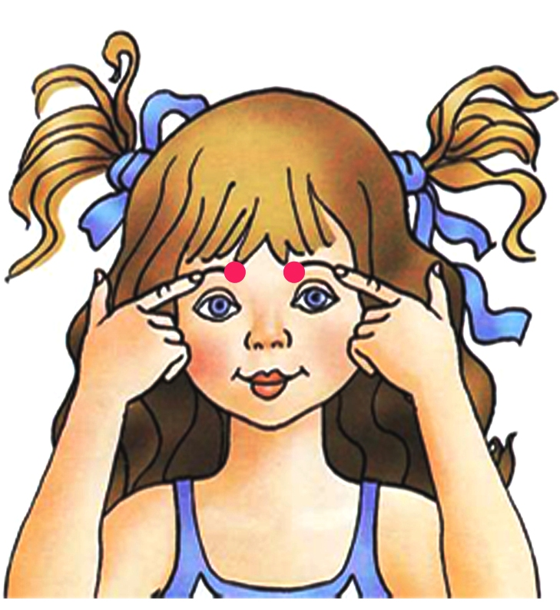
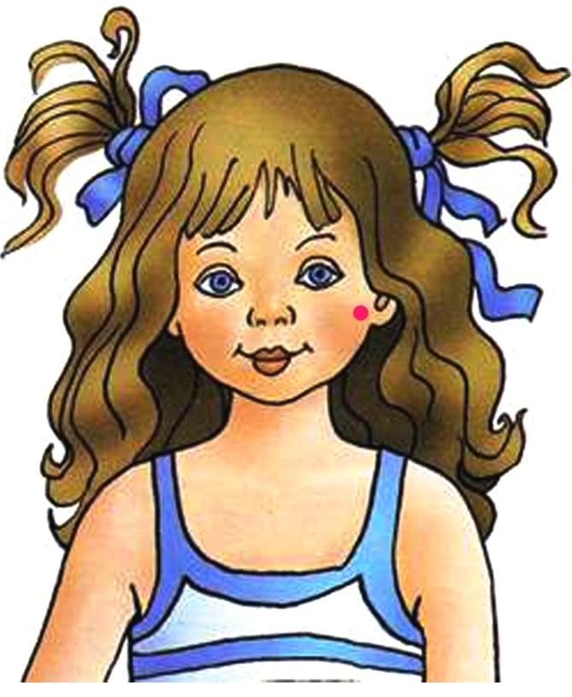
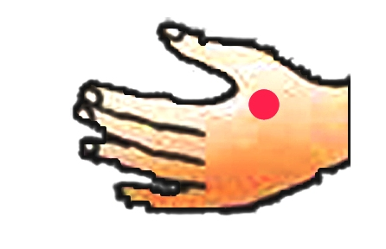
Точка 7 Точка 8 Точка 9

Slide 13
Вот как рекомендуется проводить
точечный массаж по схеме Уманской:
…Утро, вы только что проснулись. Потрите сразу же ладонь о ладонь, чтобы как следует их разогреть. Потеплели руки, побежала по ним кровь – можно приступать к массажу.
Начинайте в соответствии с нумерацией точек – первая, вторая и так далее.
Кончиком указательного или среднего пальца надавите на участок кожи в зоне нужной точки до появления незначительной болезненности. Затем делайте девять вращательных движений по часовой стрелке и девять – против. Продолжительность воздействия на каждую точку – не менее 18–20 секунд. Интенсивность воздействия постепенно увеличивайте.

Slide 14
Симметричные зоны 3 и 4 массируют иначе: делают растирающие движения пальцами сверху вниз, от задней поверхности шеи к передней, одновременно двумя руками.
Заодно проделайте разогревающие движения по верхней части груди: ладонью правой руки от левого плеча к правой подмышке и левой – от правого плеча к левой подмышке. Другие симметричные зоны – точки шесть, семь и восемь – массируйте тоже одновременно обеими руками.
В общей сложности на процедуру у вас уйдет не больше десяти минут.

Slide 15
Если вы обнаружили у ребенка, которому Вы делаете массаж, точки с повышенной или резко пониженной болевой чувствительностью – это сигнал о неблагополучии в организме.
Например, если подобное проявилось при массаже точки 1 – возможны «поломки» в системе кроветворения, а также воспаления трахеи и бронхов; если в области второй зоны – у вас непорядок с иммунитетом, и так далее.
Значит, эти точки нужно дополнительно массировать через каждые сорок минут до полной нормализации чувствительности.

Slide 16
Лучше всего точечный массаж делать не только по утрам, но еще днем (если есть такая возможность) и вечером, то есть не реже чем через каждые пять-шесть часов. Утром для быстрой активизации организма нужно оказывать более сильное давление на кожу. Перед сном воздействие осуществляйте легкими, спокойными, неинтенсивными движениями, и хорошо бы в сочетании с дыхательной гимнастикой. Кстати, такой массаж в вечернее время прекрасно подготавливает ко сну.

Slide 17
Очень важный совет: если, например, в семье есть больные гриппом или произошел случайный контакт с гриппозным больным на улице, в транспорте, в гостях, необходимо количество сеансов массажа увеличить – проводить их через каждые два-три часа.
Это значительно повышает иммунитет, и, следовательно, намного меньше вероятность, что ваш ребенок заболеет.
Точечный массаж противопоказан только тогда, когда в области зон массажа есть гнойничковые поражения кожи, а также родинки, бородавки, новообразования.

